Slide 1

XVI Seminário de Iniciação Científica, Tecnológica e Inovação - SICTI
PIBIC e PIBITI 2018/2019
IFBA – Campus Salvador, em 30 de Outubro de 2019

Slide 2

Desenvolvimento de sistema digital interativo (software) para estudo da anatomia seccional aplicado a Tecnologia em Ressonância Magnética da região do neurocrânio
Bolsista:
Caio Silva
Orientador:
Marcus Oliveira

Slide 3
Introdução
A evolução tecnológica trouxe significativas mudanças no âmbito da saúde concomitante a métodos diagnósticos sofisticados e desta forma, intensificou-se a formação do Tecnólogo no Brasil como um profissional que tem o domínio dos conhecimentos científicos e tecnológicos atuantes na gestão em saúde.

Slide 4
Justificativa
O desenvolvimento de um software focado em anatomia radiológica é uma alternativa para facilitar e diminuir as dificuldades de aprendizagem dos alunos durante sua formação profissionalizante proporcionando assim um ensino/aprendizado mais eficiente

Slide 5
Objetivos
Objetivo geral
Desenvolver um sistema digital interativo aplicado ao estudo de anatomia radiológica aplicada a Ressonância Magnética.

Slide 6
Objetivos
Objetivos específicos
Realizar uma revisão de literatura acerca da formação profissional dos Tecnólogos em Radiologia da atualidade.
Desenvolver um sistema digital interativo (software) identificando as referências topográficas anatômicas de relevância nos protocolos de neurocrânio em Ressonância Magnética.

Slide 7
Metodologia
As imagens dos exames de ressonância magnética do neurocrânio utilizadas no software pertencem ao banco de dados do curso de radiologia do Instituto Federal da Bahia.
No total, 7 imagens foram disponibilizadas no software. As imagens selecionadas apresentaram marcadores nos pontos anatômicos mais relevantes da neuroanatomia. Todas as imagens possuem anatomia normal, sem patologia e com/sem meio de contraste.
As imagens foram revisadas por professores de anatomia com experiência em ressonância magnética.

Slide 8
Metodologia
A arquitetura do software foi baseada no padrão arquitetural MVC (Model-View-Controller), que possibilita a divisão do projeto em camadas muito bem definidas.
A aplicação foi escrita utilizando a linguagem de programação C++ [1] e foi desenvolvida junto com o framework Qt Creator [2] pela interoperabilidade entre sistemas, por ser gratuito, intuitivo e multiplataformas, facilitando a implantação em diferentes sistemas operacionais.

Slide 9
Resultados e discussão
As estratégias educacionais devem ser aplicadas para melhoria do processo de aprendizagem. Atualmente, o período de aula não tem fornecido tempo e contato suficiente para um aprendizado mais profundo das atividades. Isso resulta em limitação do desempenho de aprendizado dos alunos.
Além disso, os alunos se tornam receptores passivos de grandes quantidades de informação, deixando-os com limitação da capacidade mental de se envolver com as aulas[3]

Slide 10
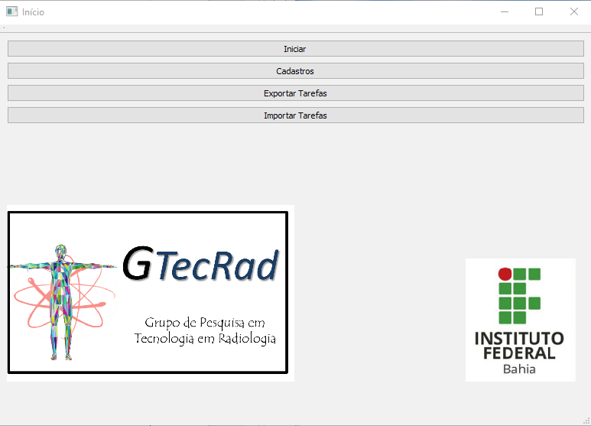
Resultados e discussão
Figura 1: Início

Slide 11
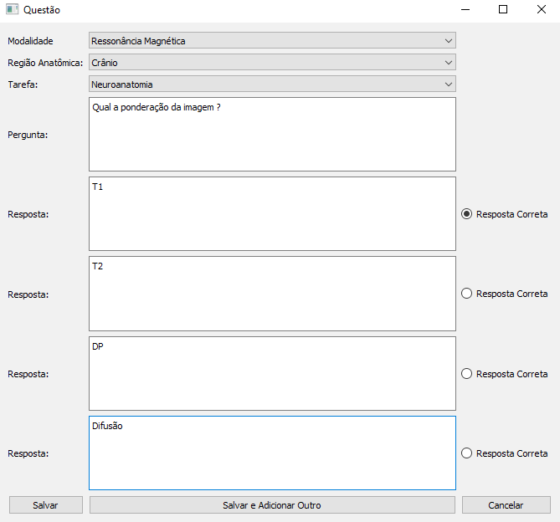
Resultados e discussão
Figura 2: Criando/Editando Questão

Slide 12
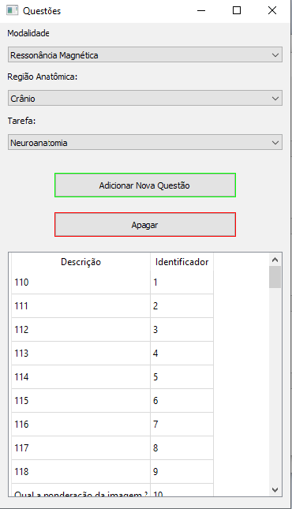
Resultados e discussão
Figura 3: Listando Questões

Slide 13
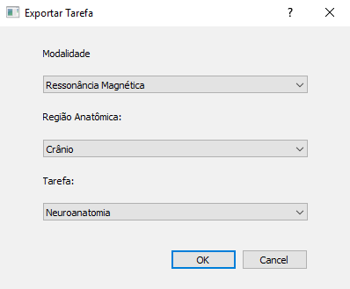
Resultados e discussão
Figura 4: Exportando Tarefa

Slide 14
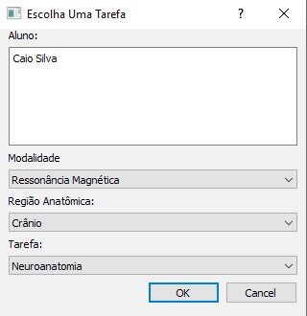
Resultados e discussão
Figura 5: Escolhendo Tarefa

Slide 15
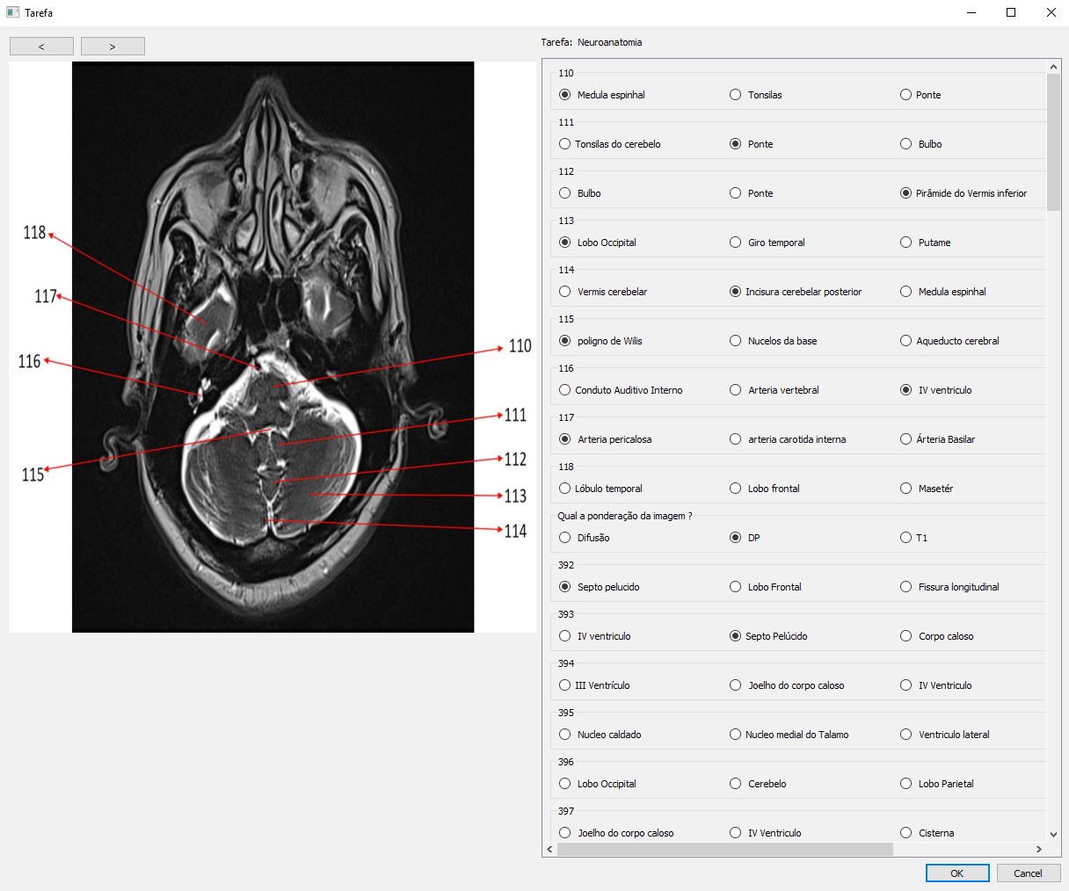
Resultados e discussão
Figura 6: Respondendo Questões

Slide 16
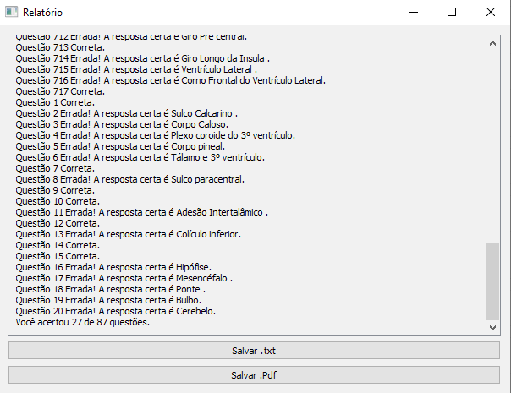
Resultados e discussão
Figura 7: Relatório

Slide 17
Conclusões
O software desenvolvido neste estudo apresentou um ambiente de fácil uso, contendo aspectos intuitivos para auxiliar o processo de ensino e aprendizagem.
A função de importar e exportar tarefas oferece maior liberdade para o professor criar atividades avaliativas, bem como permite que o aluno possa treinar o reconhecimento das estruturas anatômicas nos exames de imagem a qualquer momento.

Slide 18
Referências
[1] C++, 2019.http://www.cplusplus.com/info/description/. Acessado em 18 de fevereiro de 2019.
[2] Qt Creator, 2019.https://www.qt.io/. Acessado em 18 de fevereiro de 2019.
[3] Cook, D. A. The value of online learning and MRI: finding a niche for expensive technologies. Med. Teach., 36(11):965-72, 2014.

Slide 19



Agradecimentos

